Slide 1
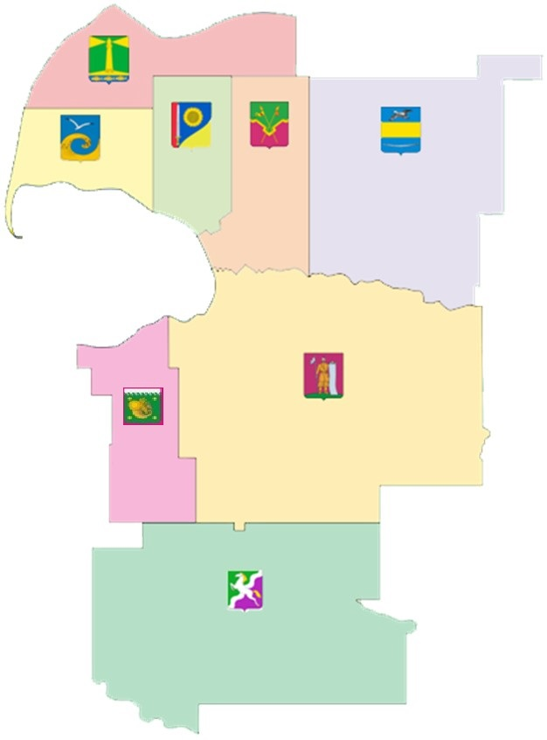
ОБЗОР
ОБРАЩЕНИЙ ГРАЖДАН,
поступивших в администрацию
муниципального образования
Щербиновский район
в 2022 году

Slide 2
Администрацией муниципального образования Щербиновский район работа с предложениями, заявлениями, жалобами граждан ведется в соответствии с Конституцией Российской Федерации, Федеральным законом от 2 мая 2006 года № 59-ФЗ «О порядке рассмотрения обращений граждан Российской Федерации», Законом Краснодарского края от 28 июня 2007 года № 1270-КЗ «О дополнительных гарантиях реализации права граждан на обращения в Краснодарском крае», инструкцией о порядке рассмотрения обращений граждан в администрации муниципального образования Щербиновский район от 14 июля 2022 года № 491 и Сборником методических рекомендаций и документов, утвержденным Администрацией Президента Российской Федерации от 27 марта 2014 № А1- 1505, а так же велась работа по реализации положения Указа Президента Российской Федерации от 17 апреля 2017 года № 171 «О мониторинге и анализе результатов рассмотрения обращений граждан и организаций». Администрация муниципального образования Щербиновский район обеспечивает права граждан, реализуя их через проведение личных приемов граждан главой муниципального образования Щербиновский район и его заместителями, в том числе и выездных, организацию встреч с трудовыми коллективами и жителями сельских поселений Щербиновского района, посредством Интернет-ресурса (обращения на официальный сайт, на электронную почту), посредством телефона «горячей линии», через средства массовой информации.

Slide 3
ОСНОВНЫЕ ИСТОЧНИКИ
поступления обращений граждан в администрацию
муниципального образования Щербиновский район
Приём граждан
146
540
Письменные
277
Выездные
приёмы
Горячая линия
Иные
источники
Виртуальная
приёмная
29
117
25
252

Slide 4
Из них из Управления
Президента РФ по работе
с обращениями граждан
и организаций
48
Из них через администрацию
Краснодарского края
126
Письменные
обращения
277

Slide 5
Сравнительная динамика поступления письменных обращений в администрацию муниципального образования Щербиновский район в 2022 году.

Slide 6
Принято граждан на личных приемах главой муниципального образования Щербиновский район и его заместителями в 2022 году

Slide 7
Принято граждан в администрации муниципального образования Щербиновский район руководством в 2022 году

Slide 8
Информация о приемах граждан, примеры работы администрации муниципального образования Щербиновский район с обращениями граждан, с населением публикуется в местной районной газете «Щербиновский курьер», на официальном сайте администрации муниципального образования Щербиновский район www.staradm.ru, в социальных сетях: одноклассники в группе «Администрация Щербиновского района», Вконтакте, а так же в официальном аккаунте администрации муниципального образования Щербиновский район в Telegram, где регулярно публикуется информация о деятельности администрации, и других значимых событиях района.

Slide 9
Обращения, полученные в ходе проведения выездных приемов главой муниципального образования Щербиновский район в 2022 году

Slide 10
ОСНОВНЫЕ ТЕМЫ
обращений граждан поступивших в 2022 году
Коммунальное хозяйство
Социальное обеспечение
Образование и культура
Транспорт и дорожное хозяйство
Жилищное хозяйство
Земельные отношения
Строительство и архитектура
Экономика, малый и средний бизнес
Безопасность и обеспечение правопорядка
Сельское хозяйство
Экология и природопользование
Трудовые отношения
Здравоохранение
Прочие вопросы

Slide 11
Указ Президента РФ
от 17.04.2017 года № 171
С 1 июля 2017 года вступил в силу Указ Президента РФ от 17.04.2017 года № 171 «О мониторинге и анализе результатов рассмотрения обращений граждан и организаций». В соответствии с этим Указом информация о результатах рассмотрения обращений граждан ежемесячно предоставляется в администрацию Президента РФ. Данную информацию регулярно и своевременно предоставляет администрация муниципального образования Щербиновский район, в том числе и сельские поселения Щербиновского района. Исполнение Указа сельскими поселениями Щербиновского района тщательно мониторится сектором по работе с обращениями граждан отдела муниципальной службы, кадровой политики и делопроизводства администрации муниципального образования Щербиновский район в целях недопущения нарушения Указа Президента РФ. В 2022 году, равно как и в предыдущие годы, нарушений исполнения требований данного Указа в органах местного самоуправления муниципального образования Щербиновский район не имеется.

Slide 12
Приемы граждан в
режиме видеосвязи
Ежедневно с 10.00 до 17.00

Slide 13
Ежедневно по установленному графику в органах исполнительной власти и местного самоуправления Краснодарского края, в том числе, и поселенческого уровня, осуществляется одновременная работа всех автоматизированных рабочих мест, с целью проведения приемов граждан в режиме видеосвязи, что позволяет населению обращаться в органы исполнительной власти Краснодарского края по вопросам, относящимся к их компетенции.
В 2022 году пять человек обратились через районную администрацию со своими вопросами в министерство здравоохранения Краснодарского края, департамент имущественных отношений Краснодарского края, государственную жилищную инспекция Краснодарского края.

Slide 14
Работа прямой линии администрации муниципального образования Щербиновский район
Для улучшения связи с населением, повышения открытости власти и оперативного реагирования на возникающие проблемы граждан в администрации муниципального образования Щербиновский район организована «Прямая линия» с главой муниципального образования Щербиновский район и его заместителями, где граждане могут напрямую задать свои вопросы, и озвучить возникшие проблемы. «Прямая линия» работает еженедельно по понедельникам с 17.00 до 18.00 часов. Возможность общения с людьми, возможность диалога приносит позитивные изменения в эффективность работы органов местного самоуправления.
В 2022 году на «Прямую линии» в администрацию муниципального образования Щербиновский район поступило 23 звонка, из которых по 7 вопросам приняты соответствующие меры.

Slide 15
Работа с обращениями граждан - один из важнейших участков деятельности органов власти всех уровней. Именно через обращения жители реализуют свое конституционное право непосредственно участвовать в управлении делами своего муниципального образования, округа.
Анализ работы с обращениями граждан свидетельствует о том, что предложения граждан направлены на совершенствование деятельности администрации муниципального образования Щербиновский район, заявления отражают желание граждан реализовать свои законные права, а жалобы прямо указывают на имеющиеся недостатки.
Работа с обращениями граждан требует ее дальнейшего совершенствования, усиления внимания к комплексу проблем, связанных с повышением уровня защиты прав населения муниципального образования Щербиновский район. Личное общение с людьми приносит позитивные изменения в эффективность работы органов местного самоуправления.
Администрация муниципального образования Щербиновский район продолжает работу над повышением эффективности рассмотрения обращений граждан.

